Slide 1
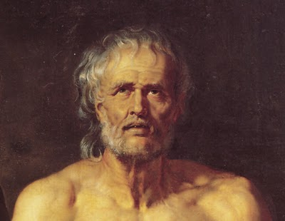
Жизнь- как пьеса; не то важно, длинна ли она, а то, хорошо ли она сыграна.
Луций Сенека

Slide 2
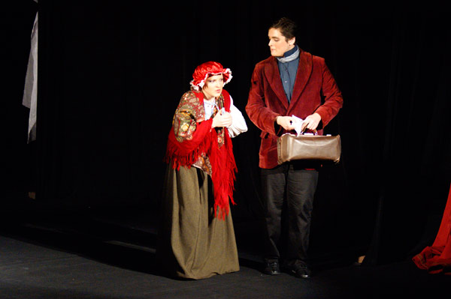
Театр- фрагмент жизни в рамке рампы.
Илья Шевелев

Slide 3
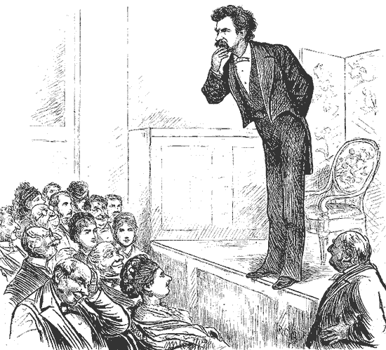
Театр- это такая кафедра, с которой можно много сказать миру добра.
Н.В. Гоголь

Slide 4
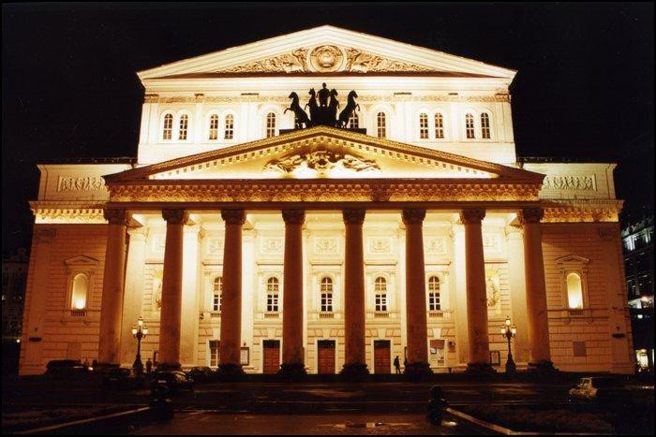
Театр- высшая инстанция для решения жизненных вопросов.
Александр Иванович Герцен

Slide 5
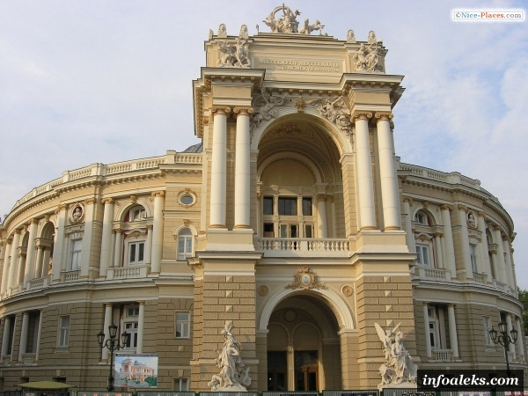
Театр должен просвещать ум. Он должен наполнять своим светом наш мозг.
Ромен Роллан

Slide 6
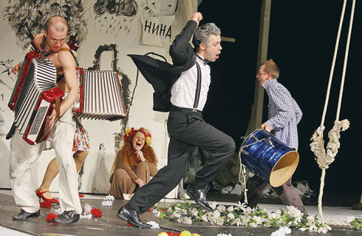
Если бы смысл театра был только в развлекательном зрелище, быть может, и не стоило бы класть в него столько труда. Но театр есть искусство отражать жизнь.
Станиславский

Slide 7
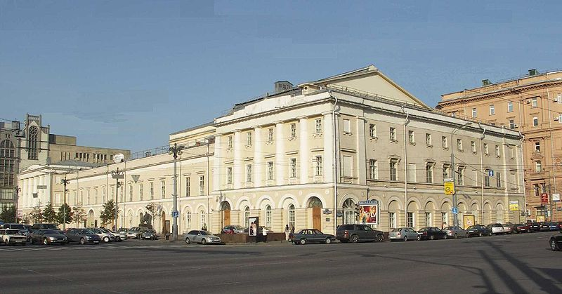
Земля- это огромный театр, в котором одна и та же трагедия играется под различными названиями.
Вольтер

Slide 8
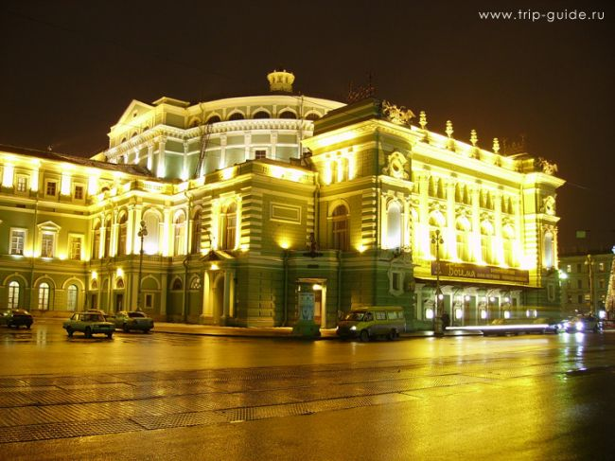
Скучен театр, когда на сцене видишь не людей, а актеров.
В.О. Ключевский

Slide 10
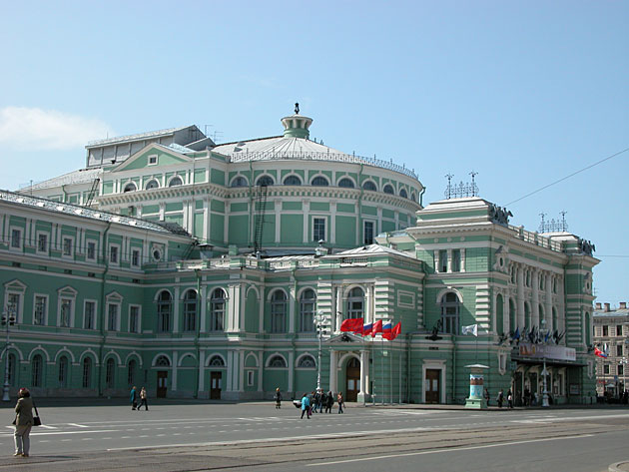
Театру, который достиг совершенства, уже ничто не может помочь.
Николай Акимов.

Slide 11
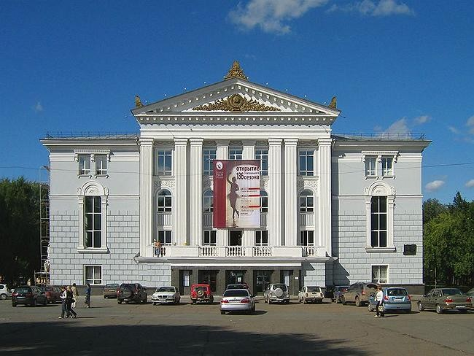
Театр- не отображающее зеркало, а увеличивающее стекло.
В.Маяковский

Slide 12
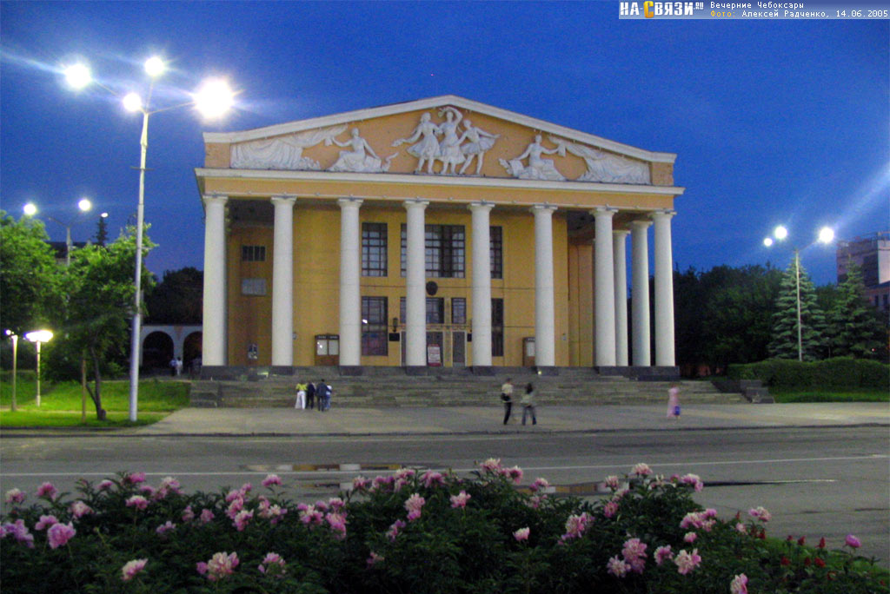
Публика ходит в театр смотреть хорошее исполнение хороших пьес, а не самую пьесу: пьесу можно и прочесть.
Островский

Slide 13
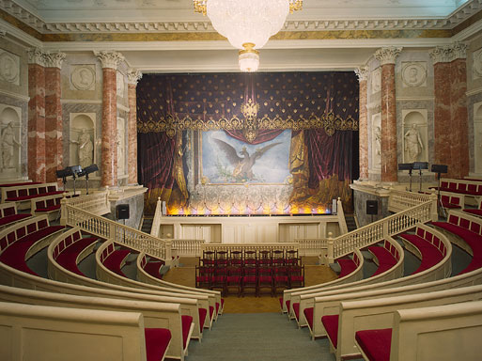
Театр живет не блеском огней, роскошью декораций и костюмов, эффектными мизансценами, а идеями драматурга. Изъян в идее пьесы нельзя ничем закрыть. Никакая театральная мишура не поможет.
Станиславский

Slide 14
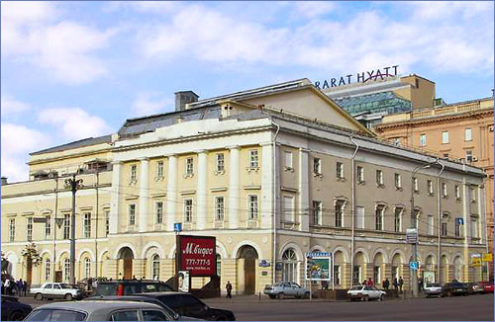
Театр поучает так, как этого не сделать в толстой книге.
Вольтер

Slide 15
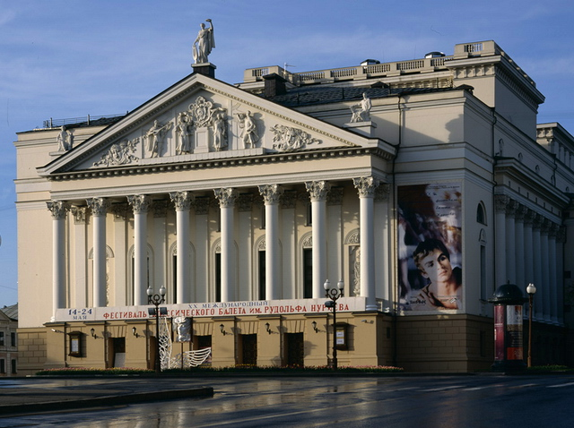
Есть два способа живо заинтересовать публику в театре: при помощи великого или правдивого. Великое захватывает массы, правдивое подкупает отдельных лиц.
Гюго В.

Slide 16
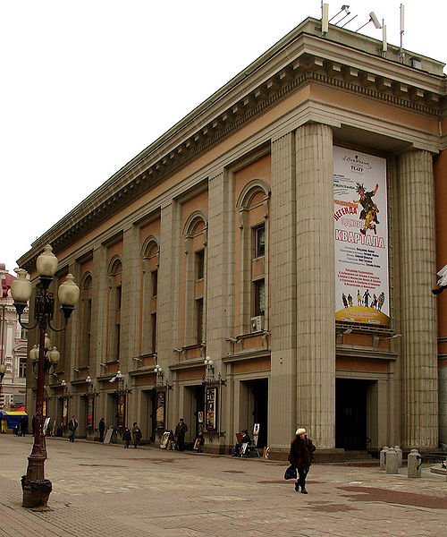
Единственный царь и владыка сцены- талантливый артист.
Станиславский

Slide 17
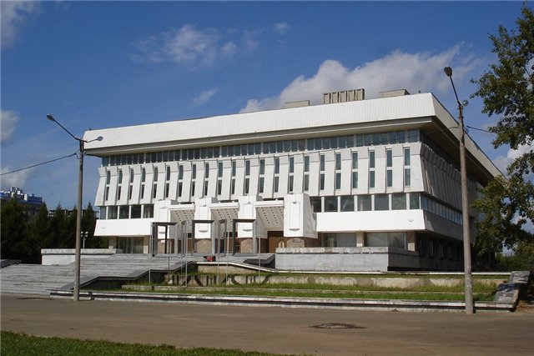
На сцене человек должен быть на ступеньке выше, чем в жизни.
Берне Л.

Slide 18
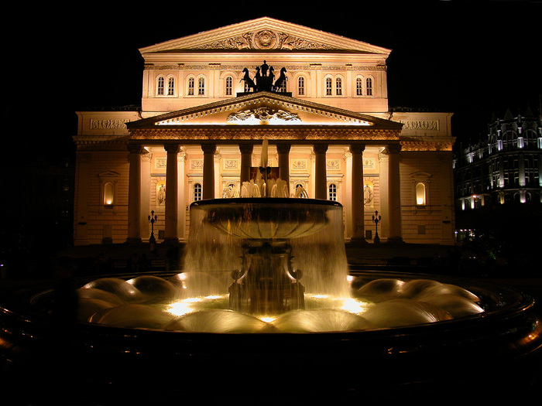
Актера нельзя воспитать и обучить, если не воспитать в нем человека.
Ермолова М.

Slide 19
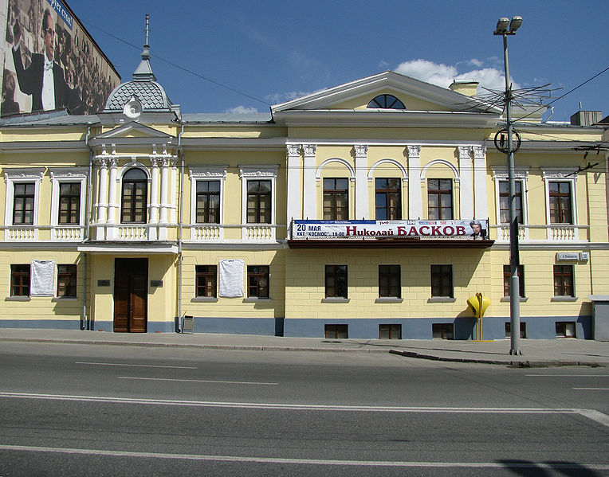
Велик тот артист, который заставляет зрителей забыть о деталях.
Сара Бернар

Slide 20
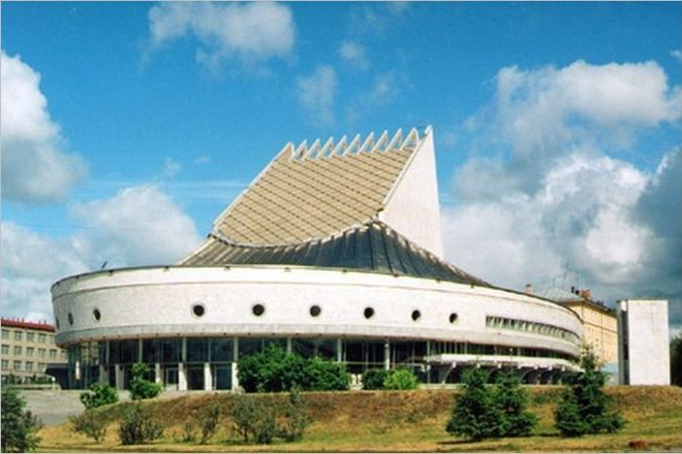
Актер должен заставить публику забыть о существовании автора, о существовании режиссера и даже о существовании актера.
Пол Скофилд

Slide 21
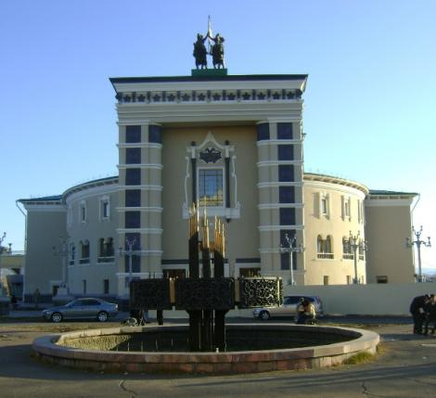
Неважно, плачешь ли ты на самом деле. Важно, чтоб зрители верили, что ты плачешь.
Ингрид Бергман

Slide 22
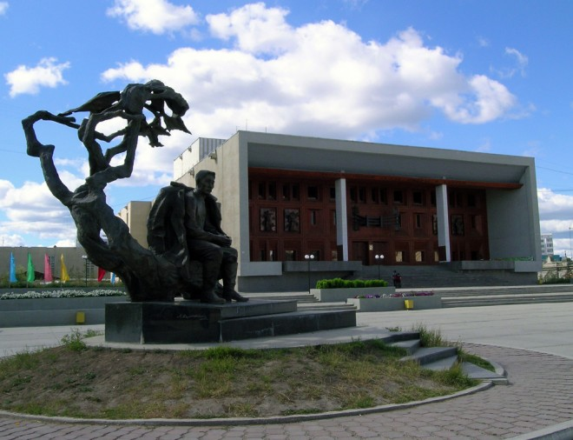
Актерское мастерство- это прежде всего способность удерживать от кашля полный зал.
Ралф Ричардсон

Slide 23
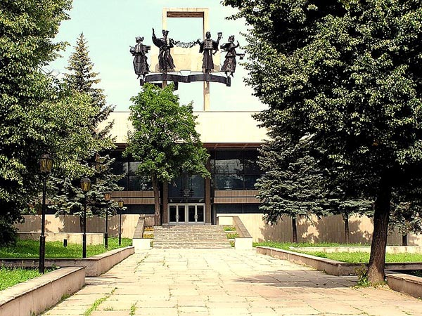
Получаю письма: «Помогите стать артистом». Отвечаю: «Бог поможет»
Фаина Раневская

Slide 24
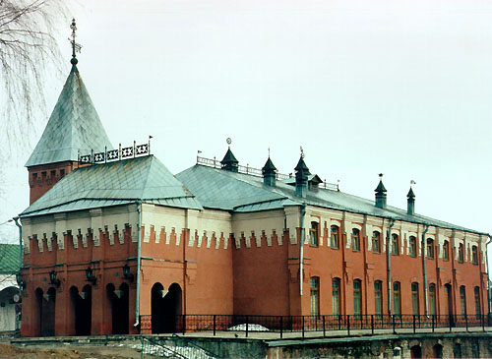
«Жемчуг, который я буду носить в первом акте, должен быть настоящим». – «Все будет настоящим- и жемчуг в первом действии, и яд в последнем».
Автор неизвестен

